Slide 1
CES EMR
Instalación
4 Aug, 2019

Slide 2
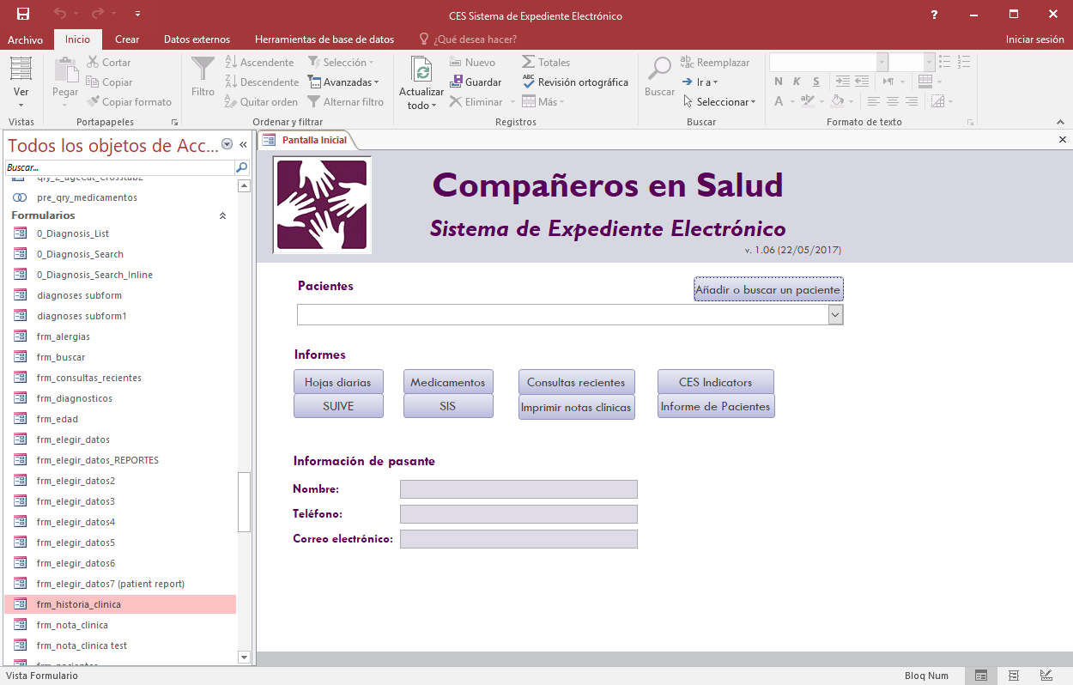
HISTORIA

Slide 3
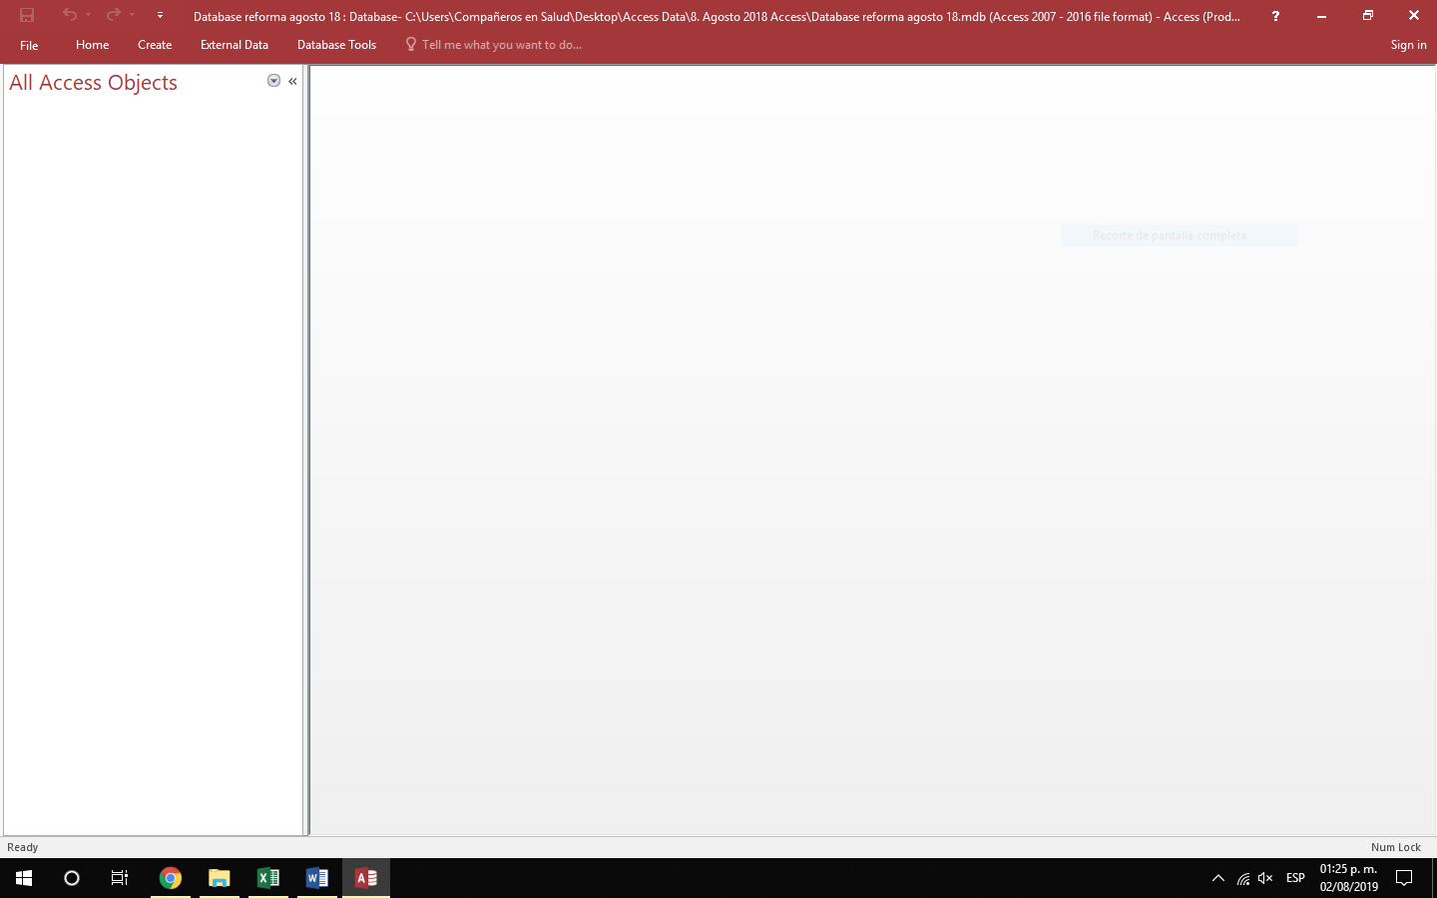
HISTORIA

Slide 4
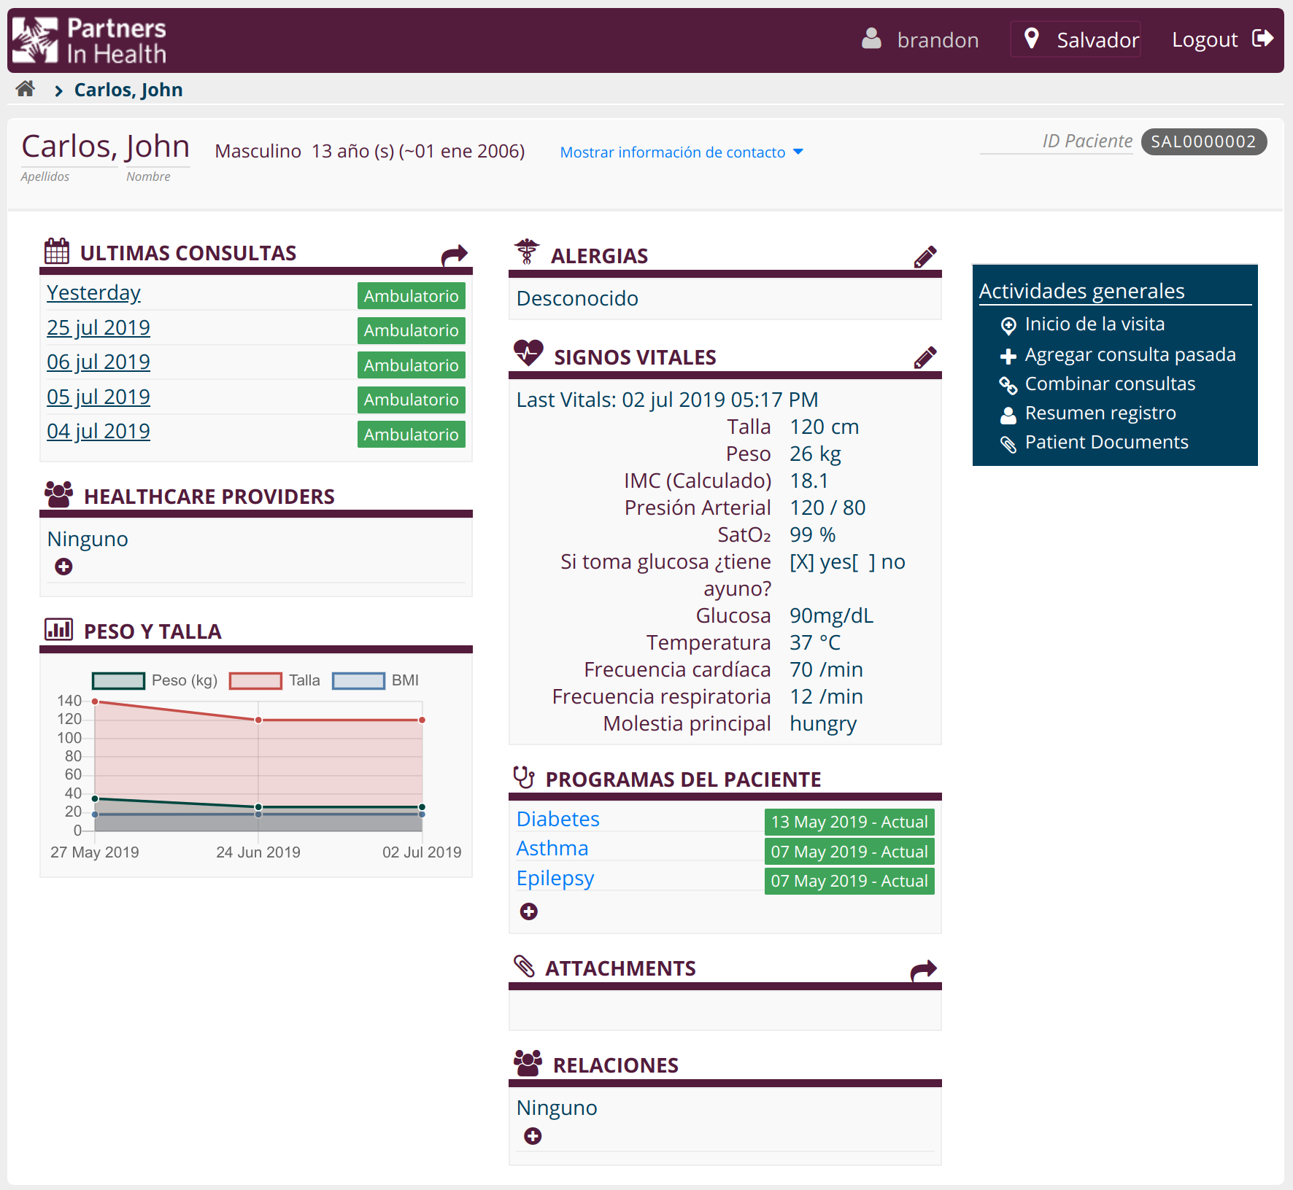
EL FUTURO

Slide 5
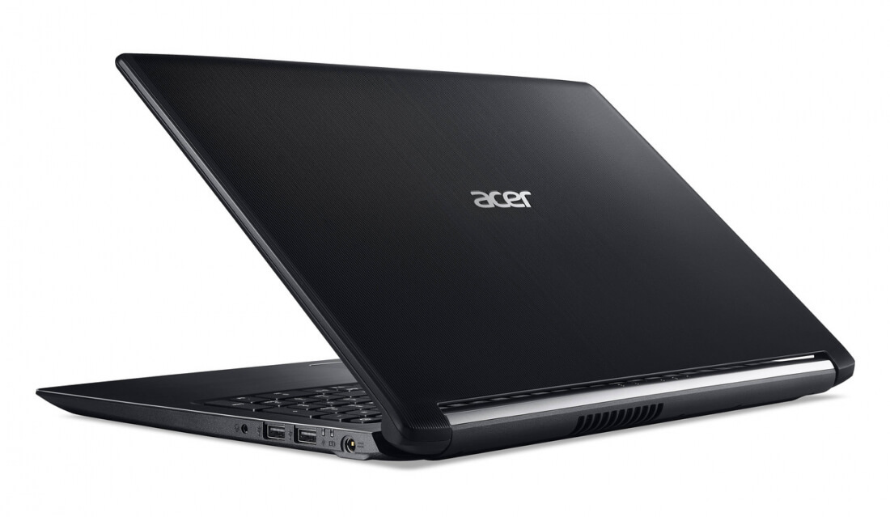
ELENCO DE PERSONAJES
El Servidor

Slide 6
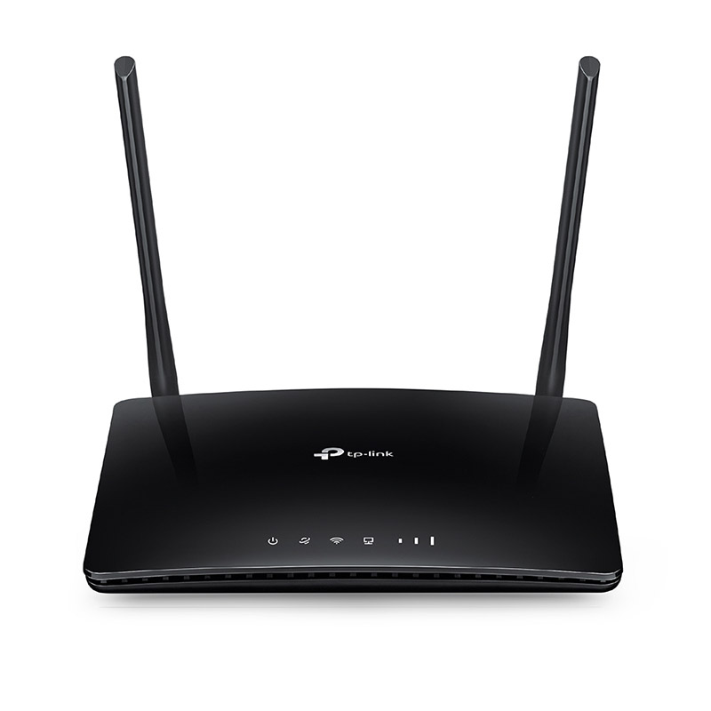
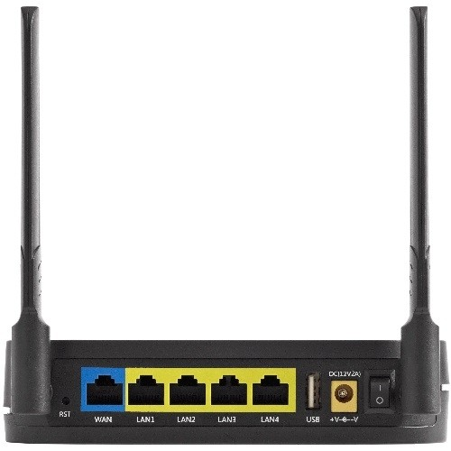
ELENCO DE PERSONAJES
El Router

Slide 7
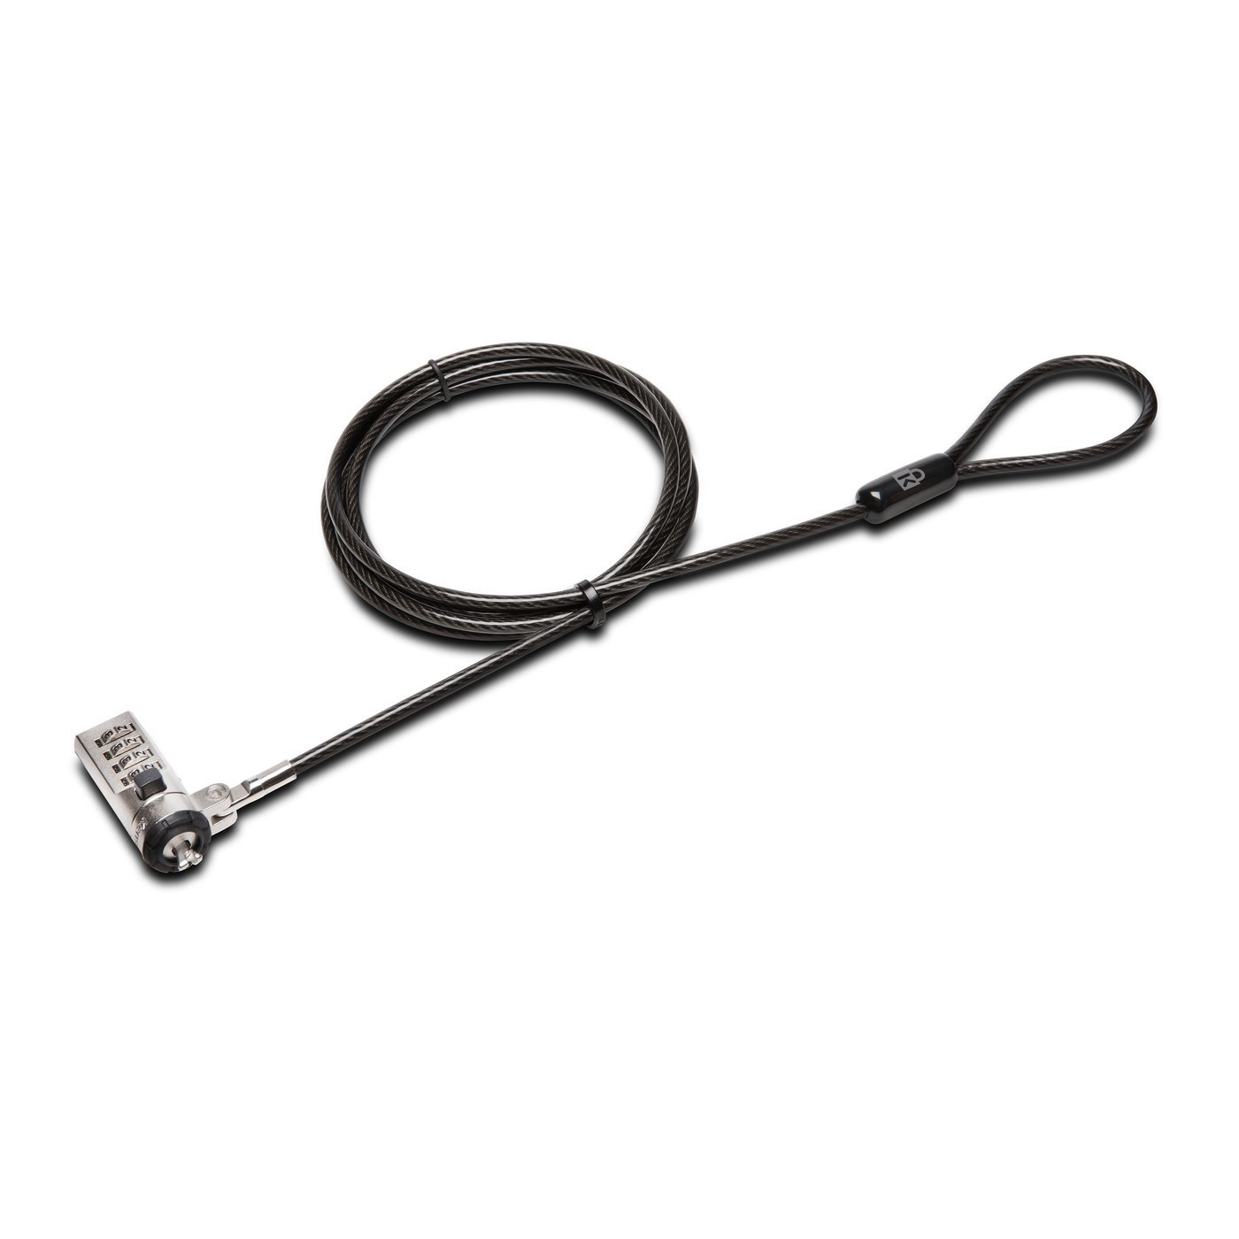
ELENCO DE PERSONAJES
Candado de Laptop

Slide 8



ELENCO DE PERSONAJES
Ubuntu

Slide 9

ELENCO DE PERSONAJES
OpenMRS

Slide 10
INSTALACIÓN
Instalar equipos
Iniciar sesión
Preparar la red
Conectar de tu computadora

Slide 11
INSTALAR EQUIPO
Enchufar el router (si aún no está enchufado)
Enchufar el servidor
Cerrar el servidor al escritorio con el candado

Slide 12
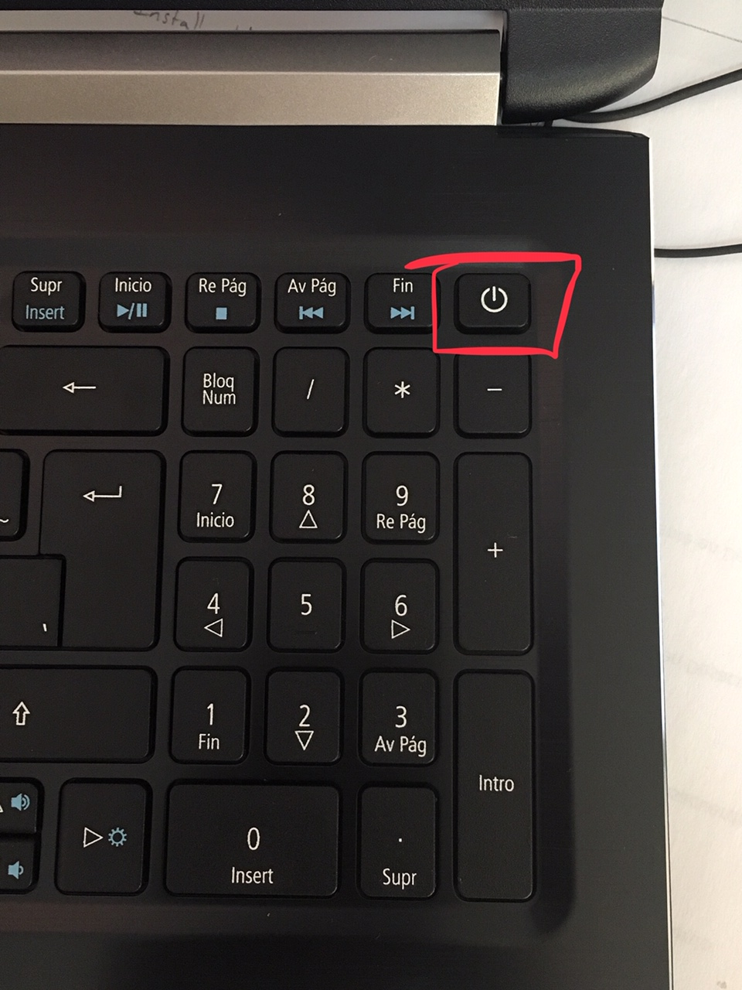
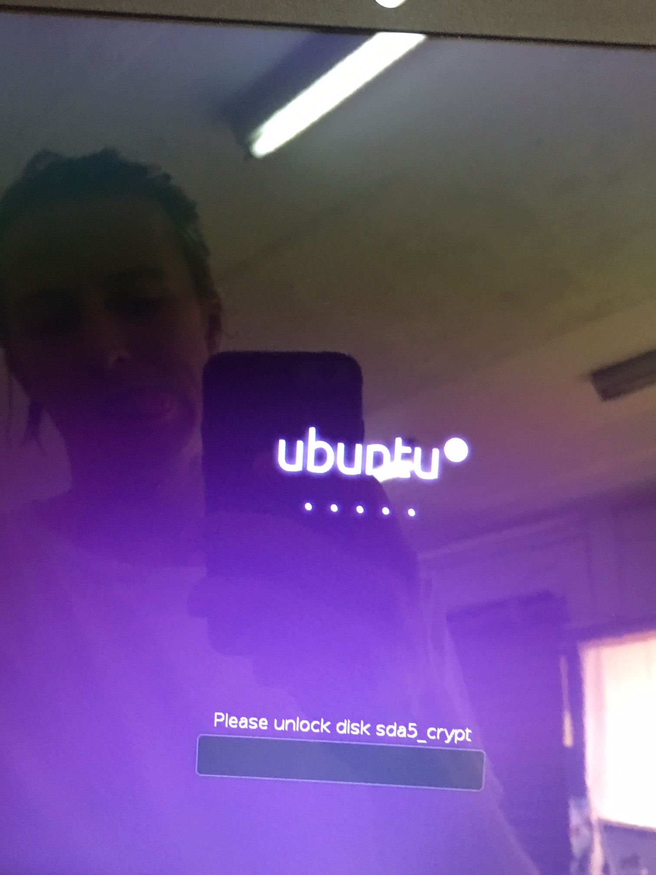
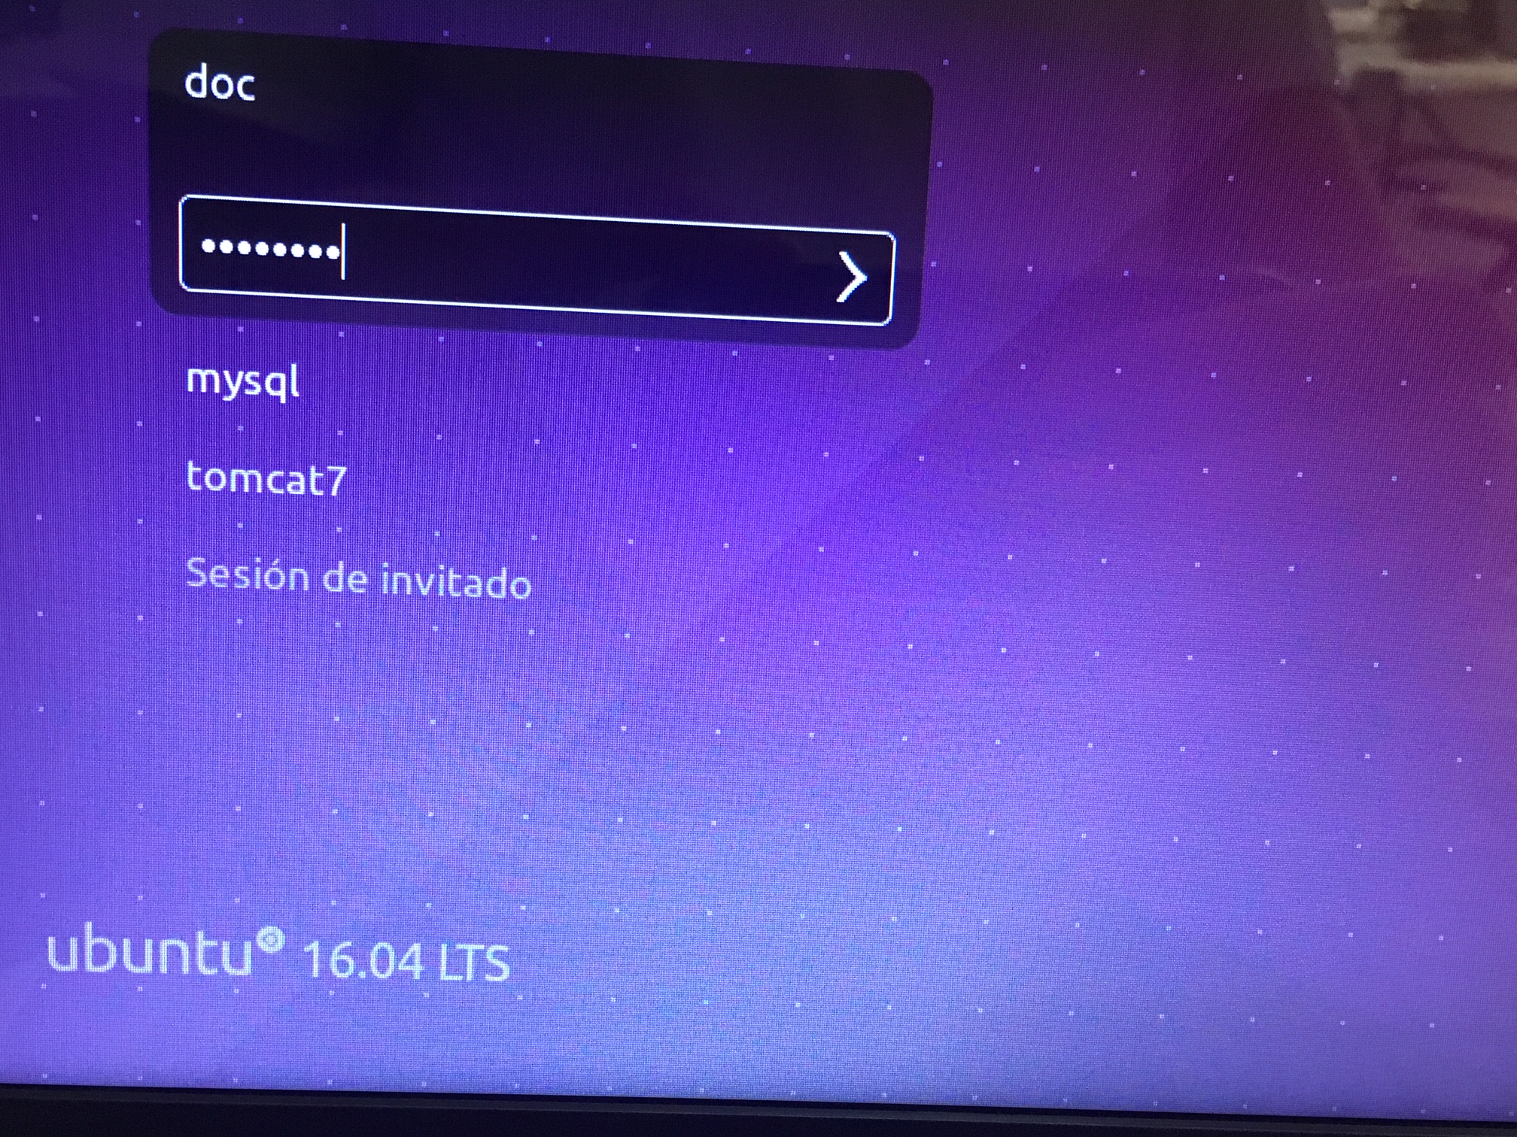
INICIAR SESIÓN
Incender el servidor
Entrar la contraseña para descifrar el disco duro
Iniciar sesión como “doc”

Slide 13
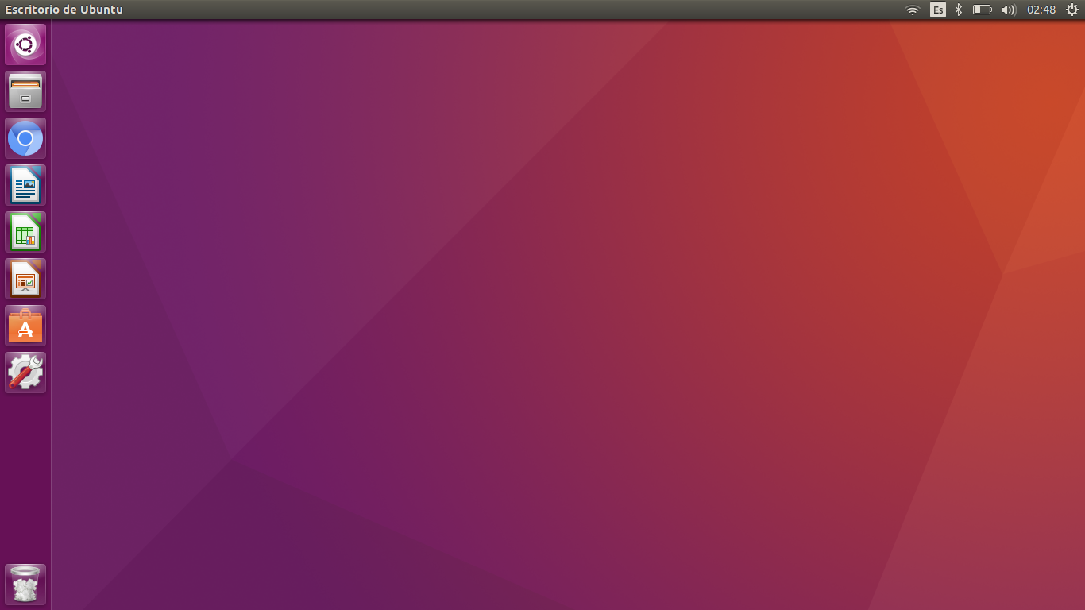
(VER EL CES EMR)

Slide 14
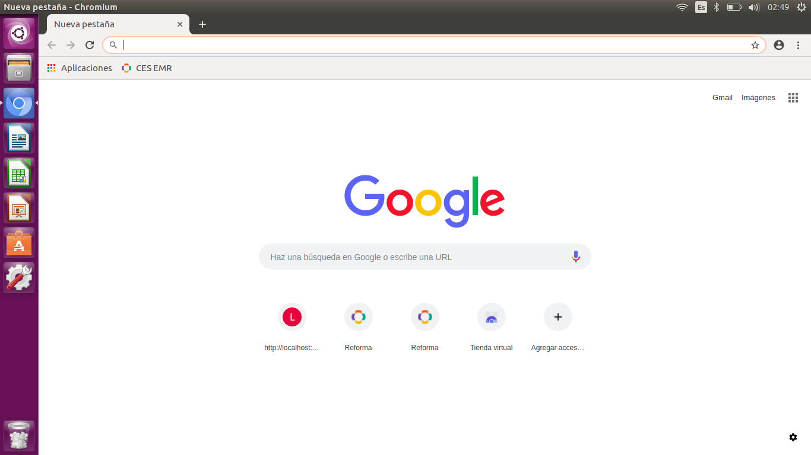
(VER EL CES EMR)

Slide 15
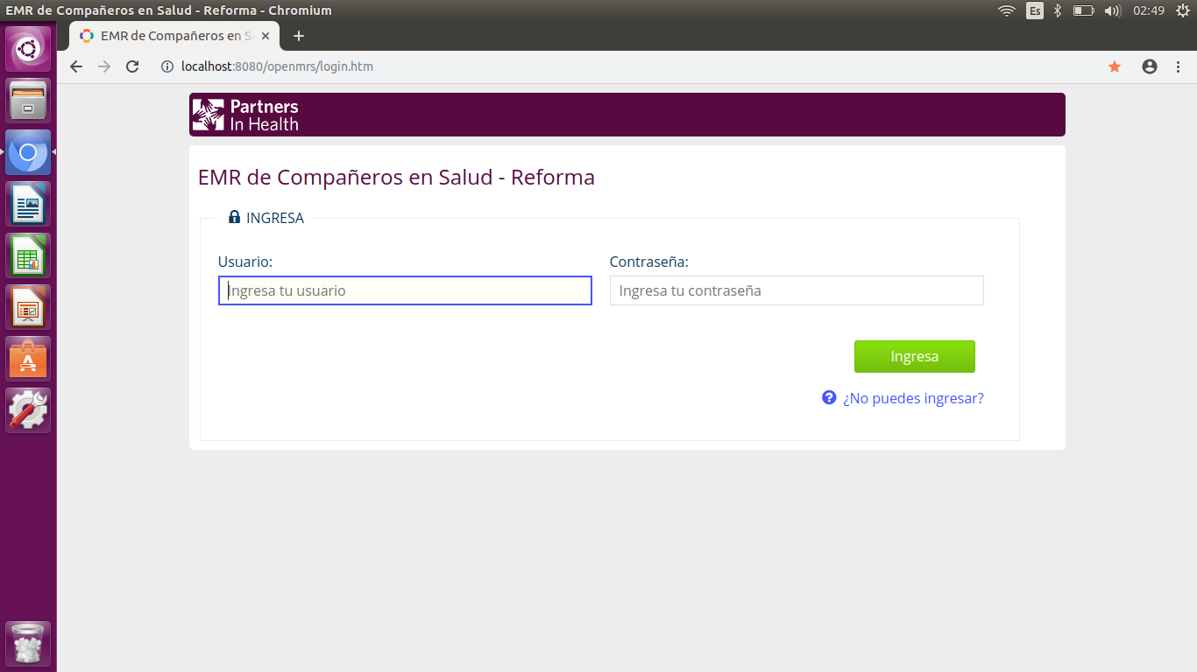
(VER EL CES EMR)

Slide 16
PREPARAR LA RED
Seguir los instruciones.
Mantente confiado.
Sí te puedes!!!

Slide 17
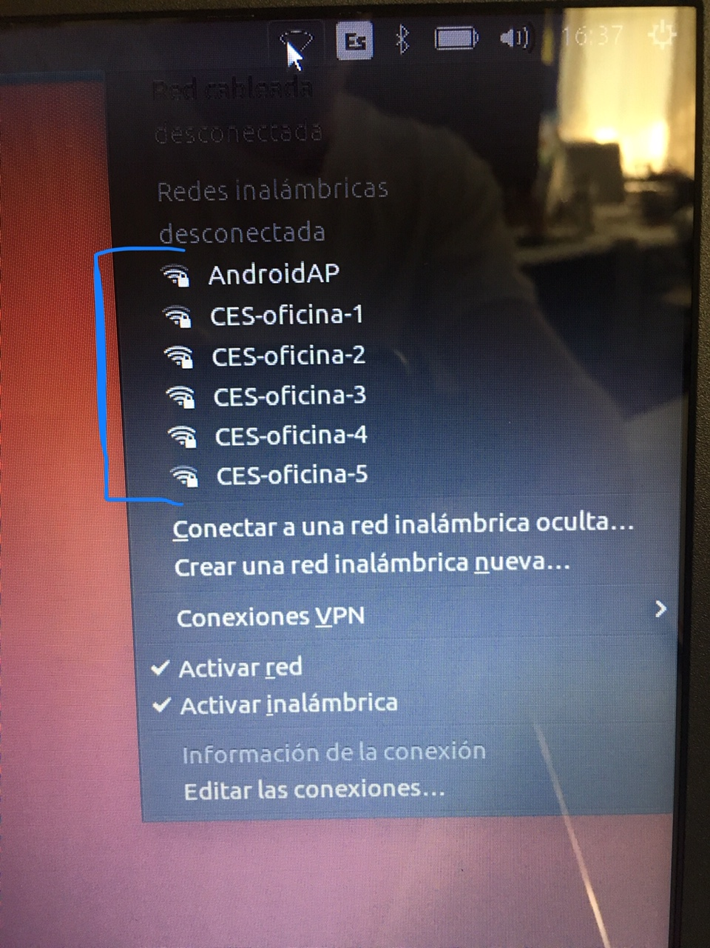
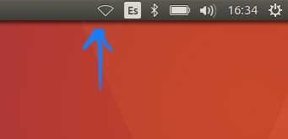
PREPARAR LA RED
Conectar a la red

Slide 18
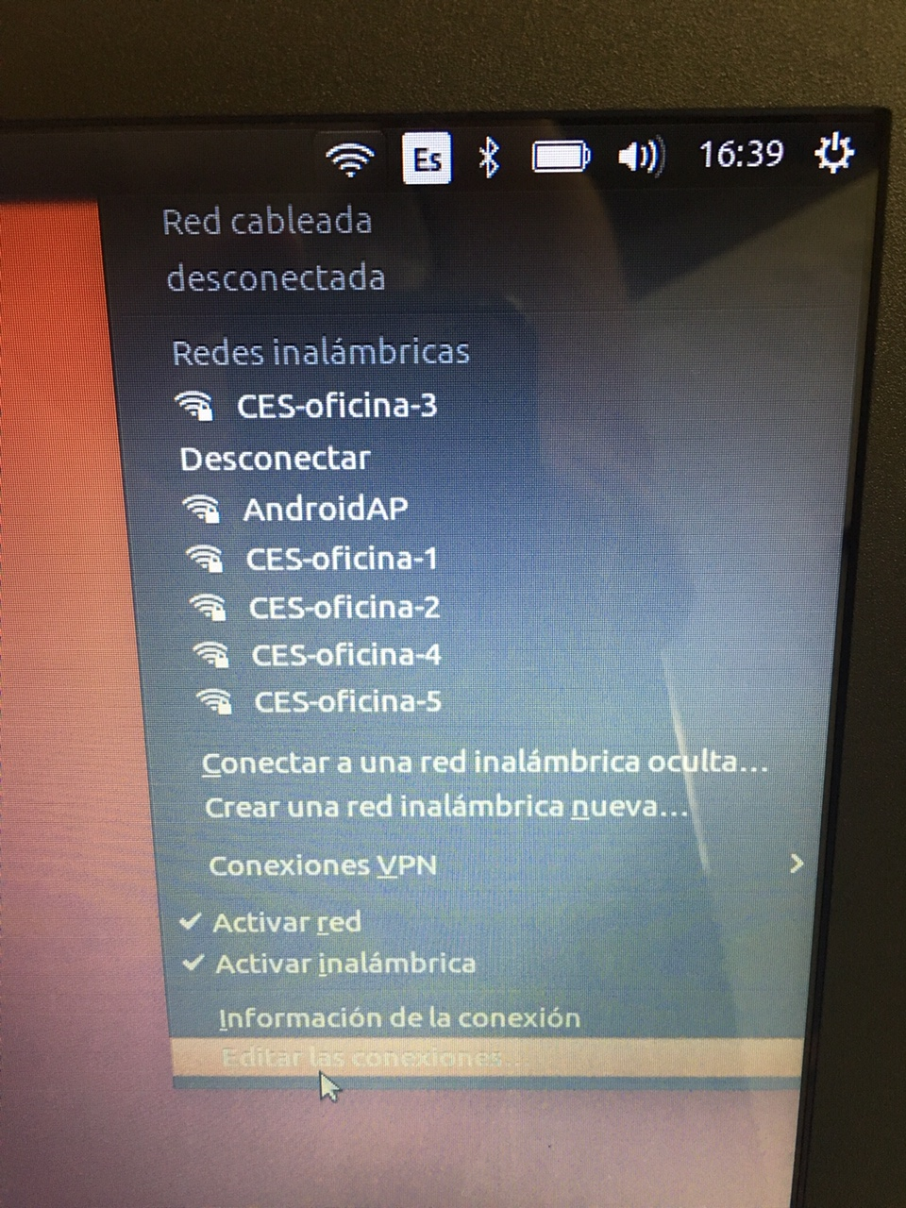
PREPARAR LA RED
Despues que conectes, en este misma menu hacer clic en “Editar las conexiones”

Slide 19
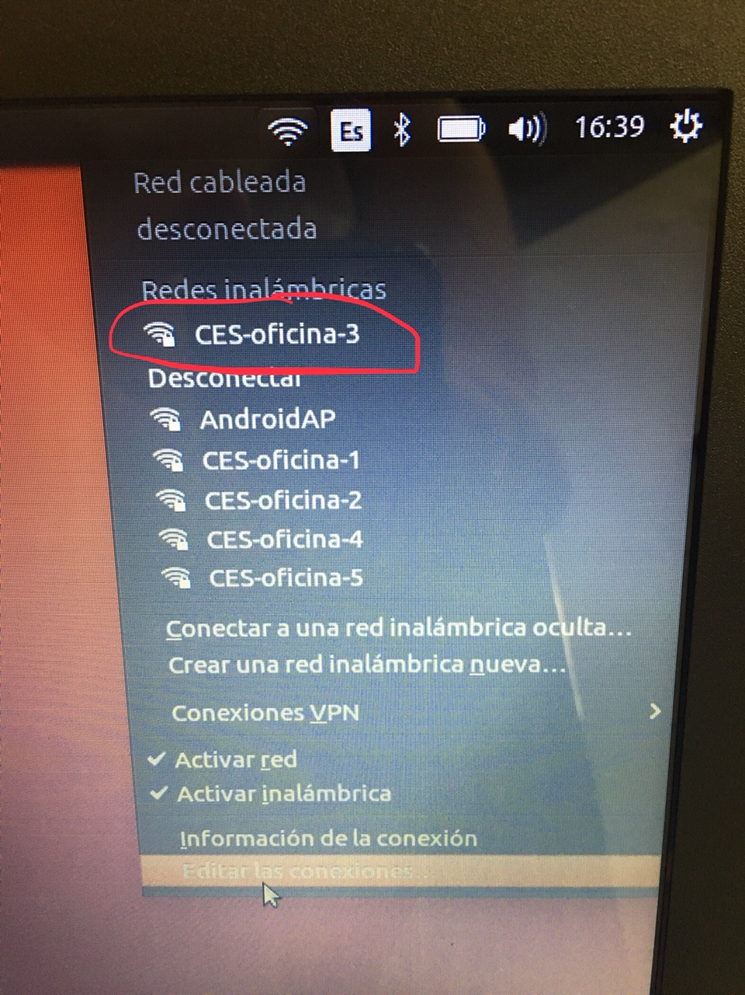
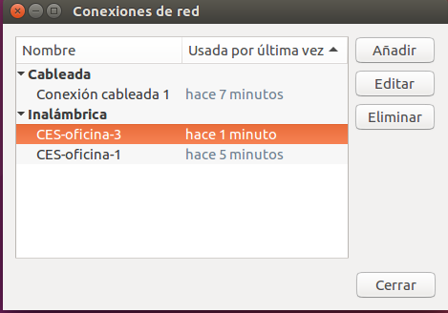
PREPARAR LA RED
Selecionar la red a que estás conectado

Slide 20
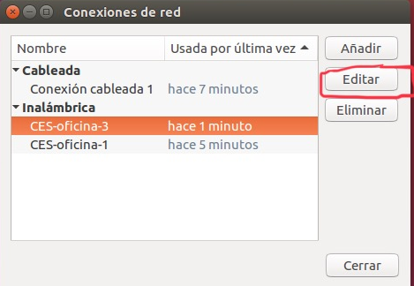
PREPARAR LA RED
“Editar”

Slide 21
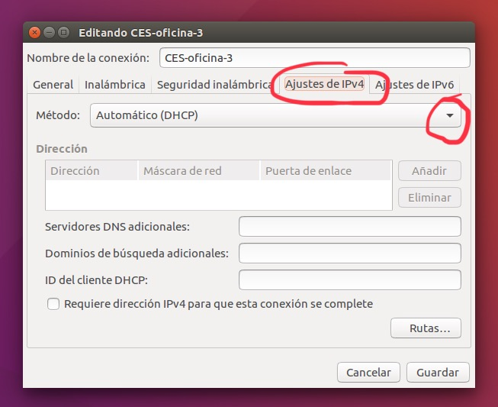
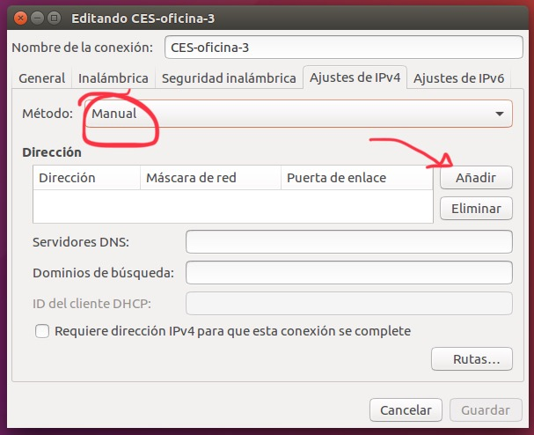
PREPARAR LA RED
Hacer clic en “Ajustes de IPv4.”
Seleccionar “Manual” por “Método.”
Hacer clic en “Añadir.”

Slide 22
PREPARAR LA RED
Ahora tenemos que buscar el información de red

Slide 23
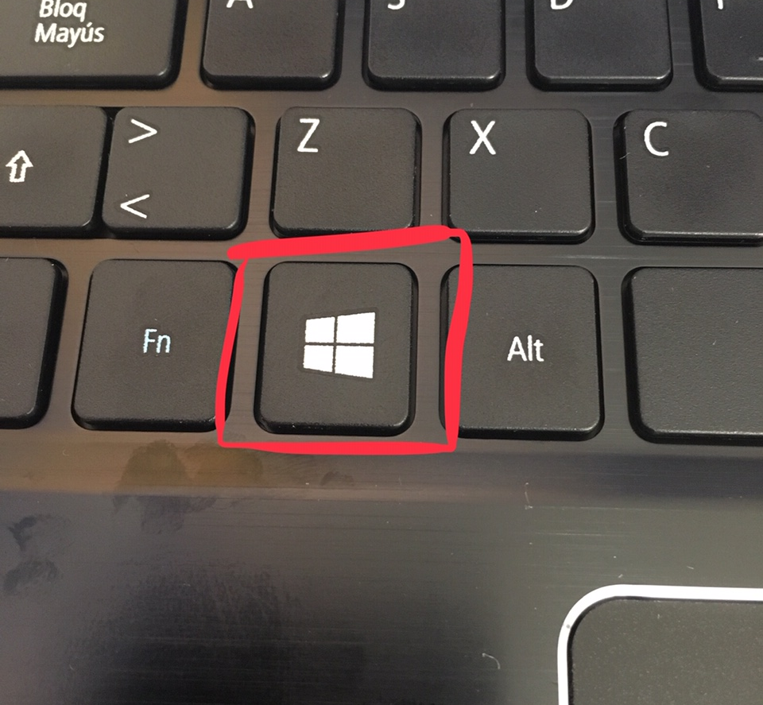
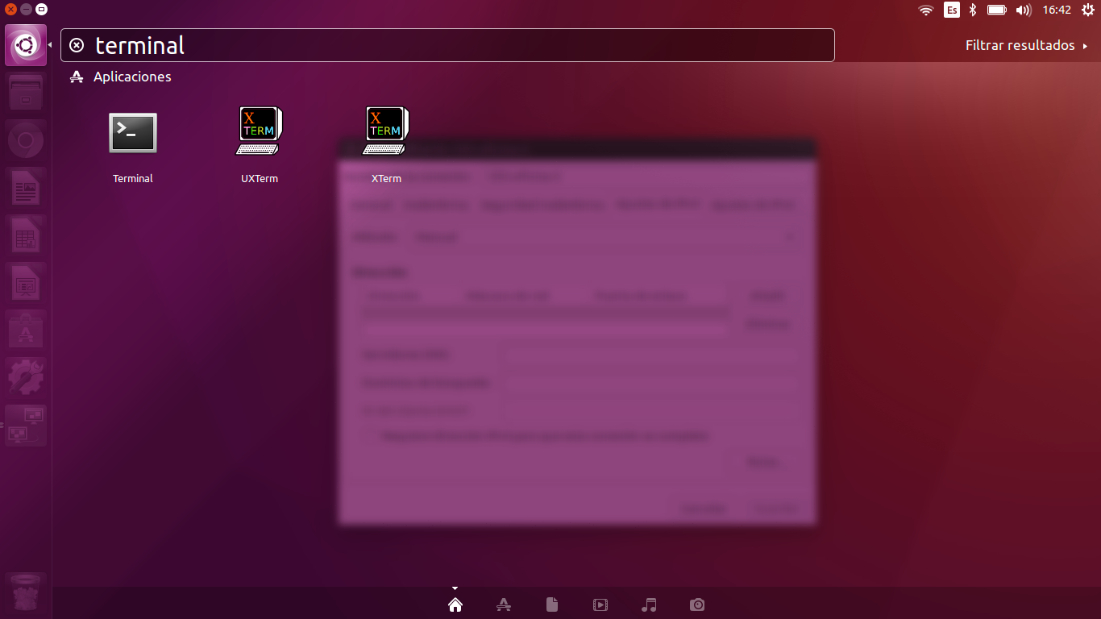
PREPARAR LA RED
Empujar el buton de Windows
Escribir “terminal”
Hacer clic en “Terminal”

Slide 24
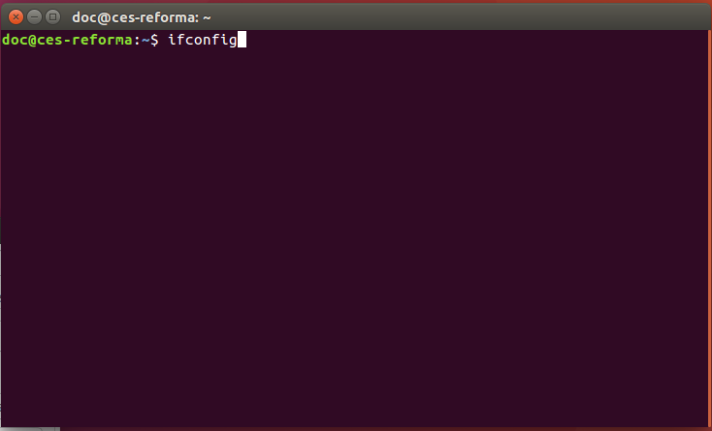
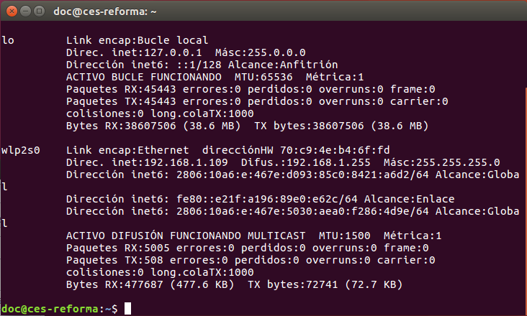
PREPARAR LA RED
Escribir “ifconfig”
Empujar el buton Enter
No llores
Sí te puedes

Slide 25
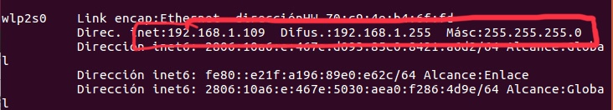
PREPARAR LA RED
Aquí es el parte importante

Slide 26
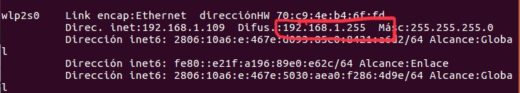
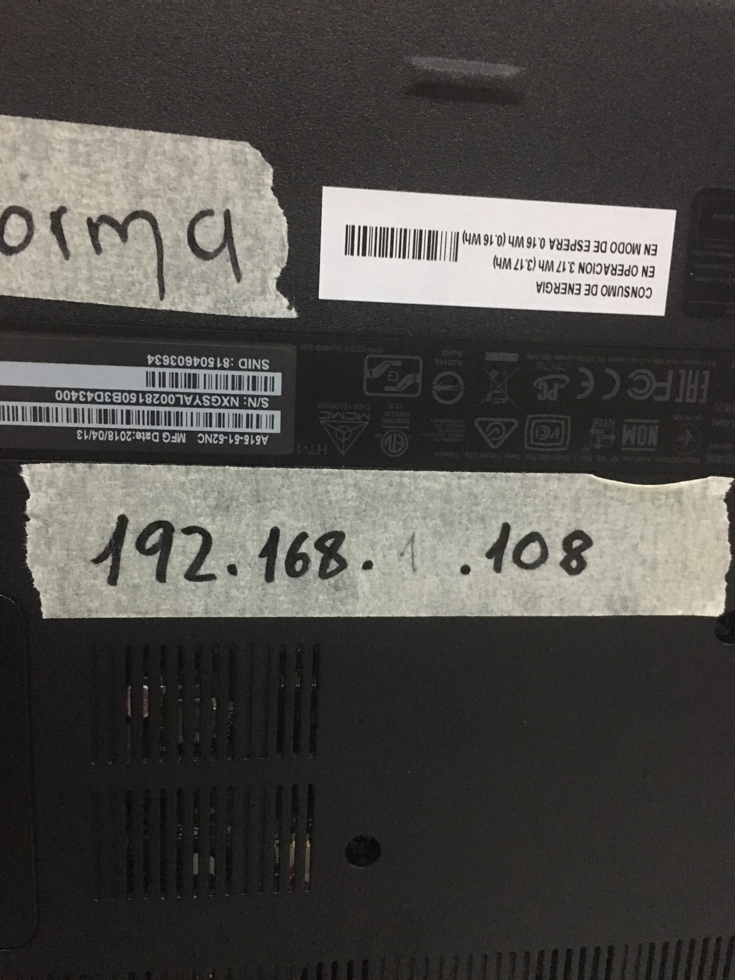
PREPARAR LA RED
Mira este numero. Tiene quatro partes.
Escribir el tercer parte con lapíz en el espacio correspondiente en la cinta abajo de tu servidor.

Slide 27
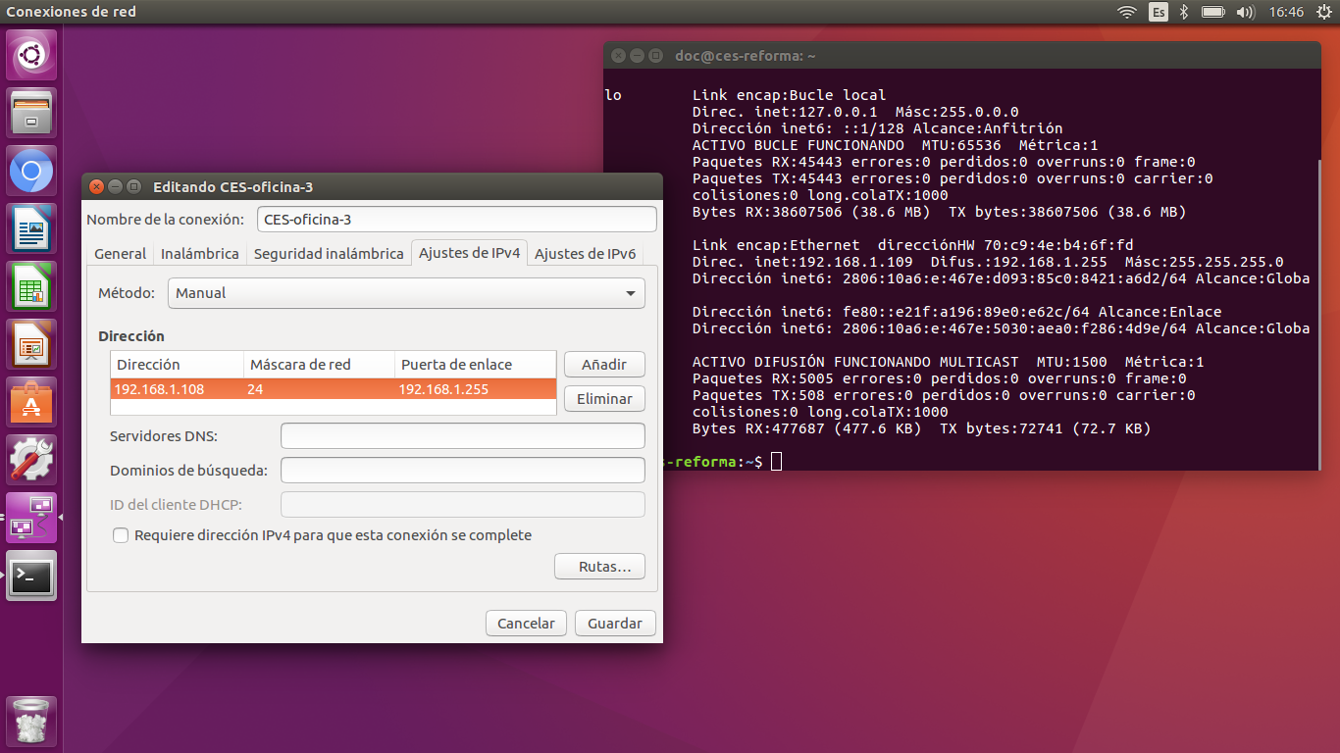
PREPARAR LA RED
Este numero será la dirección de tu servidor. Lo entramos en la pantalla de configuración de red.

Slide 28
PREPARAR LA RED
Este numero es la Puerta de enlace. Copiarlo a la caja de texto indicado abajo. Dejar “Máscara de red” a su defaulto, 24.

Slide 29
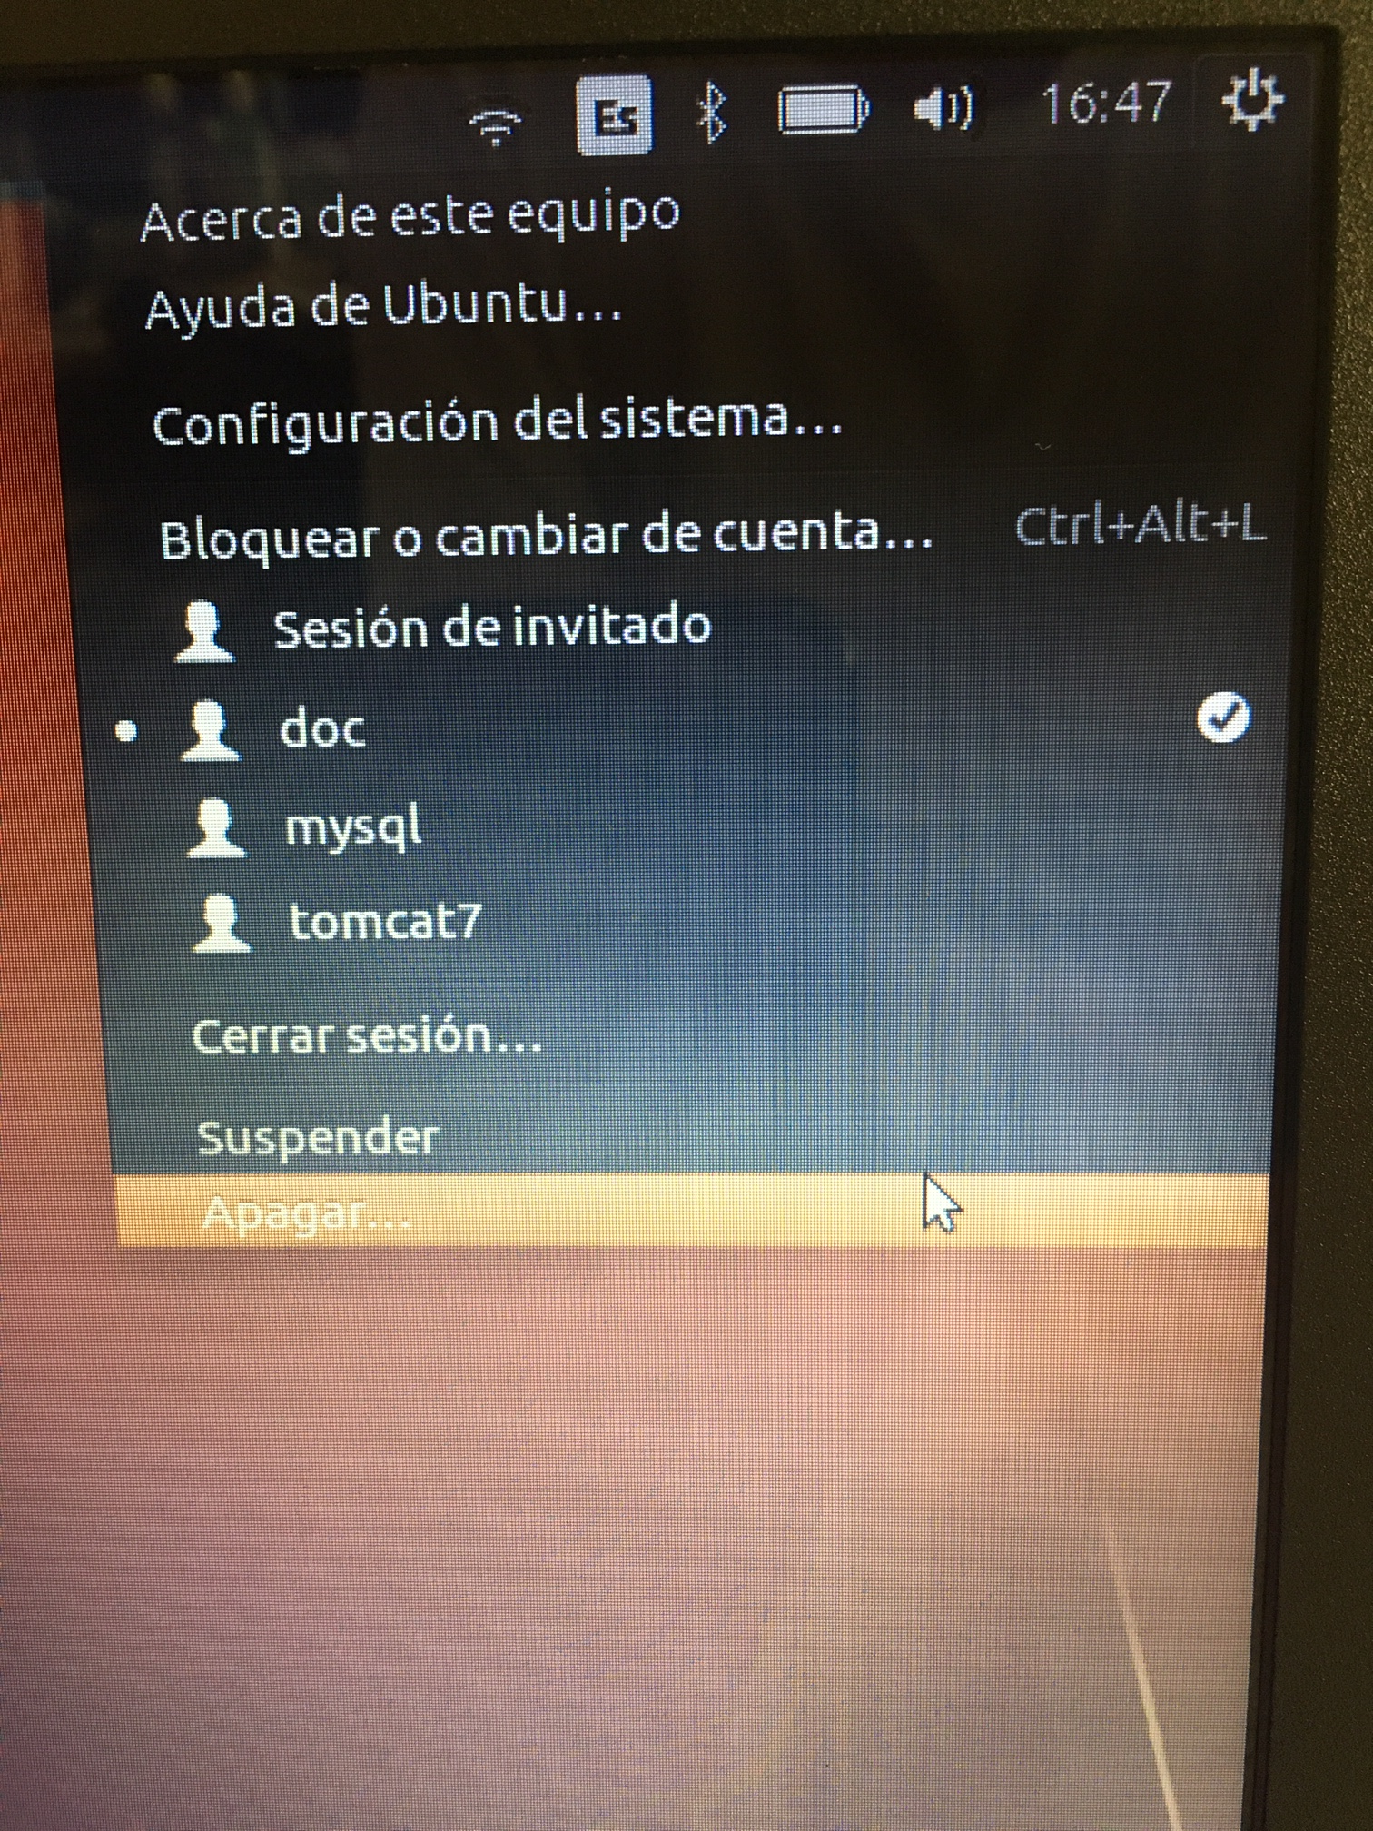
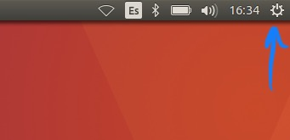
PREPARAR LA RED
Reiniciar el servidor.

Slide 30
PREPARAR LA RED
Espere unos minutos para que el sistema se inicialize...

Slide 31
PREPARAR LA RED
Tan pronto como puedes acceder a CES EMR (en Chromium) otra vez, podemos pruebar nuestro configuración de red.

Slide 32
CONECTAR TU COMPU
Conectar tu propio computadora a la misma red. Abrir Chrome.

Slide 33
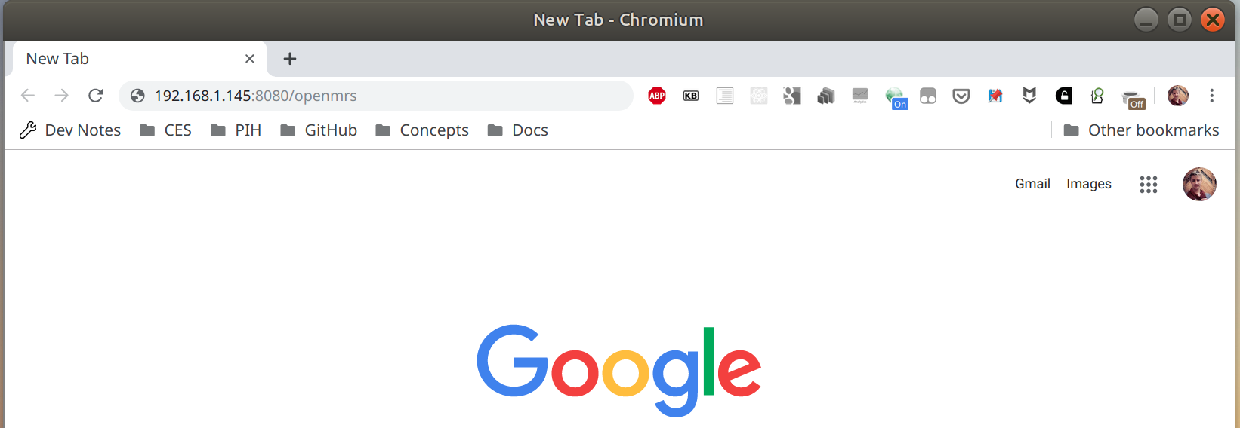
CONECTAR TU COMPU
En la barra de direcciones, escribir:
la dirección de tu servidor
seguido de
:8080/openmrs
Por ejemplo

Slide 34
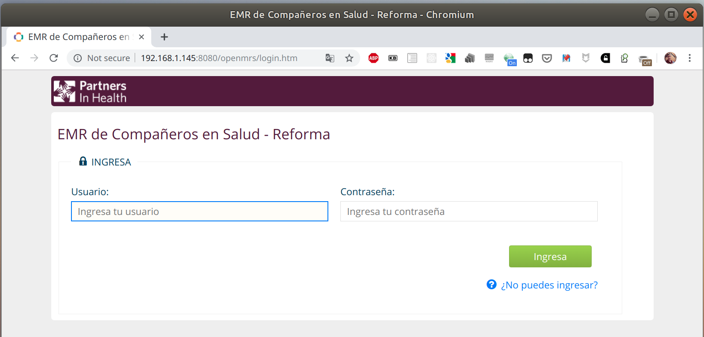
CONECTAR TU COMPU
Si esta configurado correctamente, debes ver CES EMR

Slide 35
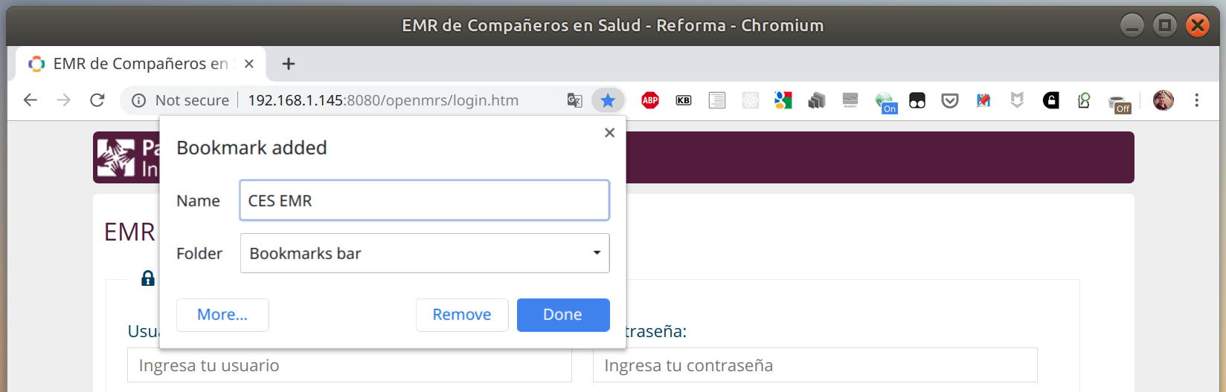
CONECTAR TU COMPU
Marca esta pagina para que nunca tienes que recordar este maldito dirección

Slide 36
CONECTAR TU COMPU
Ya!

Slide 37
“Cuida bien
los servidores güey.
Son cositas buenas.” –Paul Farmer

